Slide 1
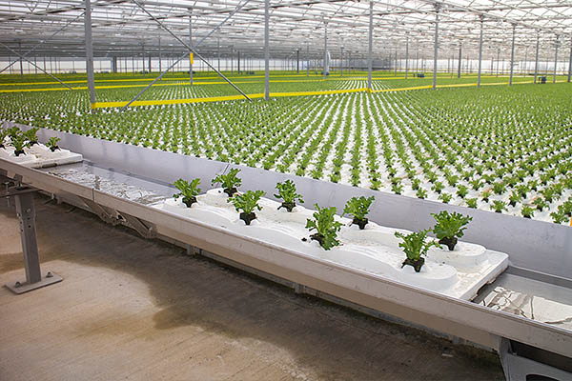
Verzorgen gewas

Slide 3
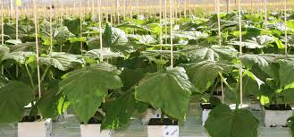
Verzorgen Teelt

Slide 4
Lesprogramma dit blok
Les 1: Hydroponics
Les 2:
Les 3: Verzorgen teelt
Les 4: Verzorgen teelt

Slide 5
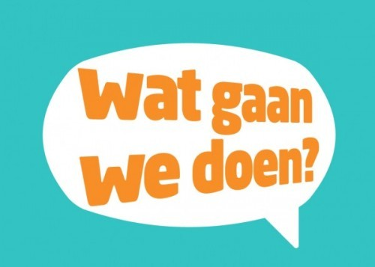
Lesprogramma vandaag
Omhoog leiden groentegewas
Snoeien groentegewas
Bladplukken groentegewas
Trosknikken
Toppen perkplanten
Uitzetten perkplanten
Afsluiting

Slide 6
Snoeien en indraaien tomatenplant
Als de planten zijn aangebonden moeten ze regelmatig ingedraaid worden (1 keer per week)
Tomaten klimmen niet uit zichzelf en de kop zou anders van het touw weg groeien en zelfs breken.

Slide 7
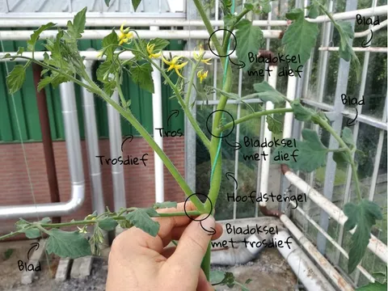
Snoeien en indraaien tomatenplant
Indraaien doe je altijd rechts om.
Tegelijkertijd moet je de plant ook snoeien (of dieven).
In de bladoksel van een plant groeit een scheut, deze breek je er voorzichtig uit.

Slide 8
Snoeien en indraaien tomatenplant
Als je niet zou snoeien (of dieven) wordt een plant heel erg bossig.
Ook gaat dan heel veel energie van de plant naar de scheuten en niet naar de kop of vruchten
Als je niet snoeit of dieft kost het dus heel veel productie

Slide 9
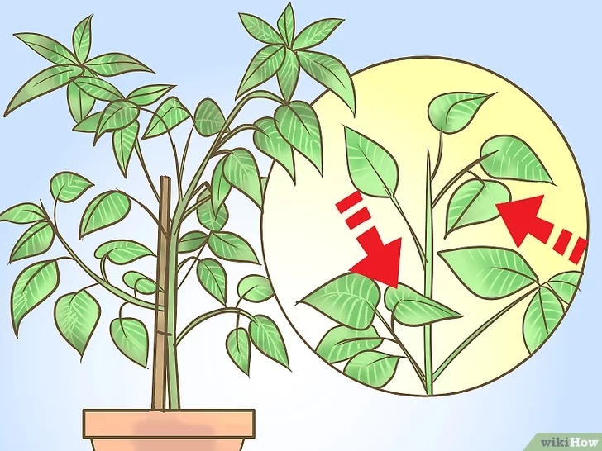
Snoeien paprika
Paprika snoei je op een andere manier.
Hier laat je de scheut (of dief ) staan en haalt het kopje uit de scheut na het eerste blad
Dit doe je omdat een paprika weinig gewas maakt,
door 1 blad bij elke scheut te
laten staan krijg je meer gewas en
meer productie

Slide 10
Snoeien en indraaien tomaten

Slide 11
Indraaien en dieven op ware snelheid

Slide 12
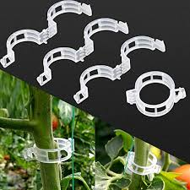
Clippen
Soms wordt de kop van een plant zo dik dat hij niet meer is in te draaien, hij breekt dan gewoon.
In zo’n geval gaat de kweker over op clippen

Slide 13
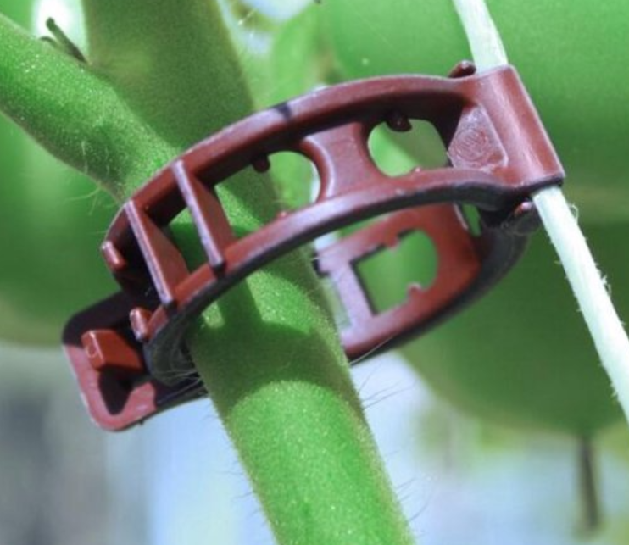
Clippen
Nadeel van clippen is dat ze geld kosten.
En je kunt je gewas na de teelt niet composteren omdat de clips van plastic gemaakt zijn.
Tegenwoordig zijn er echter ook biologisch afbreekbare clips

Slide 14
Draaien versus clippen
Draaien of clippen: er is geen eenduidig antwoord op de vraag welke methode van touw opbinden bij planten beter is.
Elk gewas is in principe geschikt om te clippen, maar draaien is bijvoorbeeld bij dikke stengels af te raden.
Echter zijn dikke stengels soms seizoensgebonden, waardoor je clippen wel kunt combineren met draaien.

Slide 15
Draaien versus clippen
Kostentechnisch is er ook geen overduidelijke ‘winnaar’. Draaien levert hogere arbeidskosten, maar bij clippen heb je te maken met (hogere) materiaal- en afvalkosten.
Draaien levert echter ook enige risico’s, waardoor de kans op schade(kosten) toeneemt.
Heb je zeer ervaren draaiers? Dan beperk je dit risico. Bij clippen heb je hier geen ‘last’ van, dit kan namelijk iedereen zonder enige ervaring.

Slide 16
Draaien versus clippen

Slide 17
Indraaien versus clippen

Slide 18
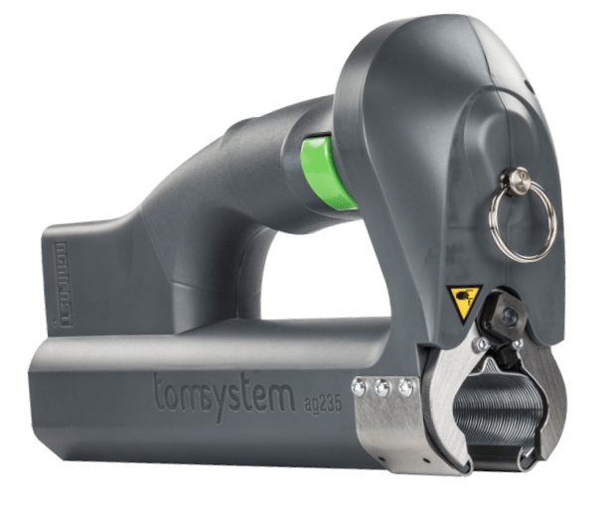
Tomsystem
Tomsystem is een systeem voor planten dat zich richt op het binden van de plant met gegalvaniseerde metalen klemmen.
Met dit apparaat kunnen tomaten, komkommers en paprika’s op een snelle en eenvoudige manier worden vastgebonden. Het is de meest efficiënte machine op de markt.
De ijzeren nietjes zijn afbreekbaar.

Slide 19
Tomsystem

Slide 20
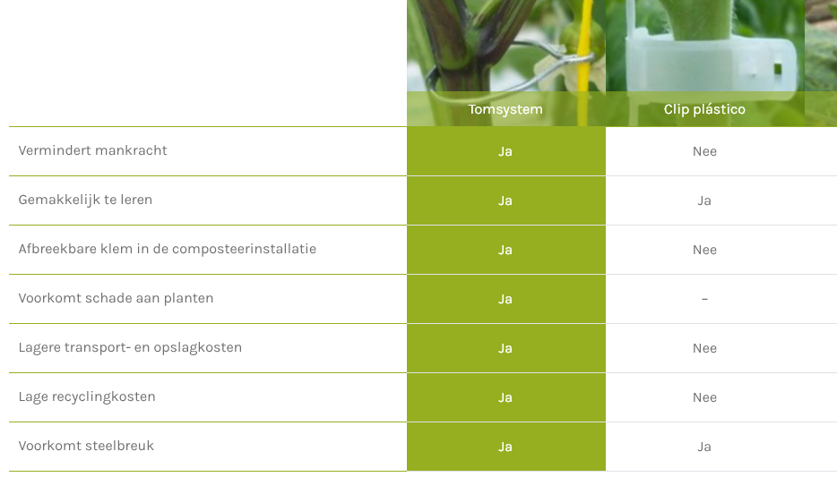
Tomsystem versus clippen
.

Slide 21
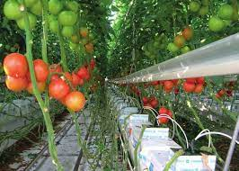
Bladplukken
Bij groentegewassen worden vaak de onderste bladeren verwijderd (tot de eerste vruchten)
De reden hiervoor is dat deze bladeren oud zijn en vaak in de schaduw hangen.
Deze bladeren kosten meer energie van de plant dan dat ze opbrengen aan assimilatie

Slide 22
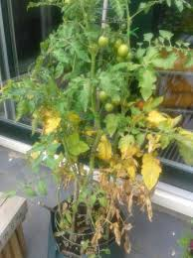
Bladplukken
Bij gewassen die men laat zakken (komkommers en tomaten) zouden deze bladeren anders ook op de grond komen te liggen, en daardoor een invalshoek voor botrytis (rot) gaan vormen.
Bijkomend voordeel van bladplukken is dat de vruchten eerder zullen afrijpen, doordat de zon beter bij de vruchten kan komen.

Slide 23
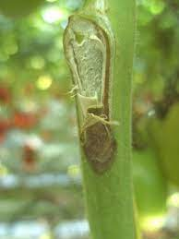
Bladplukken, hoe doe je dat?
Als je met je duim en wijsvinger het blad helemaal bij de stam van de tomatenplant beetpakt en vervolgens een krachtige beweging omhoog of naar beneden maakt, breekt het blad mooi vlak af.
Dat vlak afbreken is erg belangrijk, omdat de wond dan goed geneest en de kans op schimmelziektes het kleinst is.
Slecht afgebroken blad

Slide 24
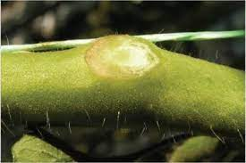
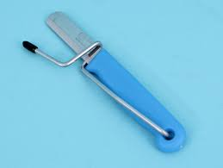
Bladplukken, hoe doe je dat?
Vaak wordt er blad gesneden in plaats van geplukt.
Zorg dat je altijd vlak langs de stengel snijdt, zodat er een mooie vlakke wond ontstaat en de kans op schimmelinfectie klein is.
Pas ook op dat je niet in de vruchten snijd!
Er zijn hiervoor speciale mesjes op de markt

Slide 25
Bladsnijden
.

Slide 26
Bladplukrobot
.

Slide 27
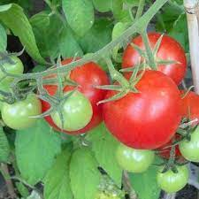
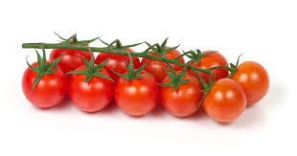
Vruchtdunning
Bij groentegewassen wordt vaak vruchtdunning toegepast.
De reden hiervoor is dat de overgebleven vruchten de kans hebben om groter te worden.
Ook voor de balans van de plant is het beter

Slide 28
Vruchtdunning
Als er teveel vruchten aan een plant hangen, worden alle assimilaten naar de vruchten gestuurd.
Er blijven dan te weinig assimilaten over voor de groei van de plant.
Gevolg:
hele dunne kop
Afstoting (abortus) van vruchten
Slechte bloei

Slide 29
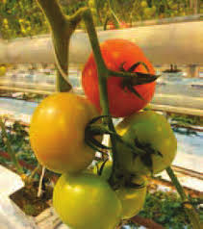
Tros beugels
In het begin en einde van de tomatenteelt (herfst en winter) is er weinig licht.
Als gevolg hiervan krijg je dunne en lange tros stelen. Deze willen, als de tomaten dikker worden, nog wel eens knikken.
Als een tros geknikt is kunnen er minder voedingstoffen doorheen, en zullen de vruchten minder dik worden.

Slide 30
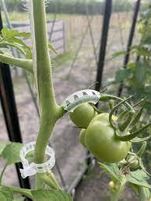
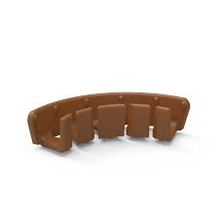
Tros beugels
Daarom gebruiken veel kwekers in het begin en eind van de teelt trosbeugels.
Deze beugels ondersteunen de tros, en beschermen zo tegen knikken.
Nadeel is dat het veel arbeid kost.

Slide 31
Trosbeugels
.

Slide 32
Toppen perkplanten
Veel perkplanten moeten getopt worden, omdat je anders maar een steel omhoog krijgt ipv een mooie volle plant
Door de plant te toppen, dwing je hem om nieuwe koppen (scheuten) te maken.
Hierdoor krijg je een mooie volle plant

Slide 33
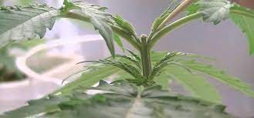
Toppen perkplanten
Meestal gebeurt dit toppen op de stektray omdat je dan (met een heggenschaar) heel veel planten tegelijk kunt toppen.

Slide 34
Toppen chrysanten
.

Slide 35
Uitzetten perkplanten
Nadat perkplanten zijn opgepot worden ze tegen elkaar op de grond of op tafels gezet.
Zo kost het de kweker de minste ruimte.
Na een tijdje worden de planten zo groot dat ze uit elkaar gezet moeten worden.
Doe je dit niet, dan krijg je een smalle plant die er gestrekt is. De kop groeit naar het licht toe, en hij maakt weinig zijscheuten

Slide 36
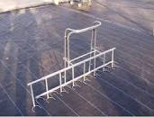
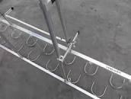
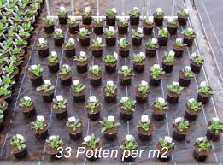
Uitzetten perkplanten
Op grote bedrijven gebeurt dit met robots of heftruck
Kleine bedrijven maken gebruik van uitzetgrepen of twinspacers

Slide 37
Twinspacer
.

Slide 38
Planten uitzetten met heftruck
.

Slide 39
Uitzet robot

Slide 40
Plantenstokken

Slide 41
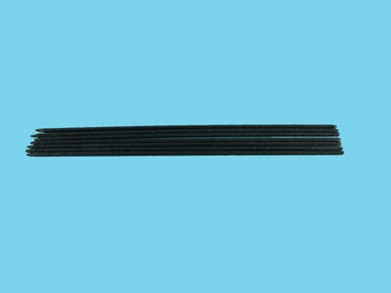
Kunststof stokken
Kunststof plantstokken worden op grote schaal in allerlei gangbare maten geproduceerd van hoogwaardig gerecycled polypropyleen.
Hierbij wordt er een zeer goede maatvoering gehanteerd en is er geen sprake van breuken of misvorming.
.

Slide 42
Kunststof stokken
.
Om ervoor te zorgen dat de stokken de benodigde stijfheid hebben, wordt er ook een glas additief aan toegevoegd.
Dit toegevoegde glas in veel beter ingekapseld dan bij de bekende glasfiberstokken. De standaard kleur van de kunststof plantstokken is zwart.
Tegen een meerprijs zijn de stokken ook leverbaar in de kleuren groen en bruin.

Slide 43
Kunststof stokken
Voordelen
Gegarandeerd schimmelvrij. Hierdoor hoeft ook niet tot het laatste moment gewacht worden met het insteken van de stokken
De stokken splinteren niet. Werknemers hoeven dus niet bang te zijn voor splinters waardoor het gebruik van handschoenen ook niet nodig zijn. Dit bevordert te productiviteit van het stoksteken.
Geschikt voor automatisch stoksteken. Kunststof plantstokken veroorzaken bijvoorbeeld beduidend minder slijtage aan je machine dan glasfiberstokken doen.
Nadeel - De kunststof plantstokken zijn niet biologisch afbreekbaar.
.

Slide 44
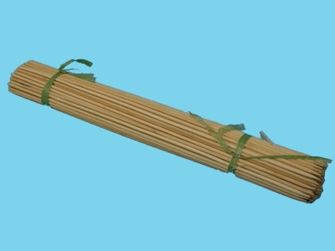
Splitbamboe
.
Splitbamboe is natuurlijk en massief materiaal. Het kenmerkt zich met name door het lichte gewicht, maar toch stevige kwaliteit.
Bamboe is in tegenstelling tot kunststof plantstokken minder bestand tegen vocht. Hierdoor is de kans groter dat er schimmel ontstaat.

Slide 45
Splitbamboe
.
Gelukkig zijn splitbamboe plantstokken te behandelen met een anti-schimmelmiddel waardoor de kans op schimmels wordt verkleint.
De standaard kleur van bamboe plantstokken is blank. Het is tevens mogelijk om deze in andere kleuren te verkrijgen.
De bamboe plantstokken zijn in dat geval geverfd of gewaxt.

Slide 46
Voor en nadelen van splitbamboe
.
+ Natuurlijk materiaal.
+ De stokken zijn stevig.
+ Licht in gewicht.
- De stokken zijn minder goed bestand tegen vocht.

Slide 47
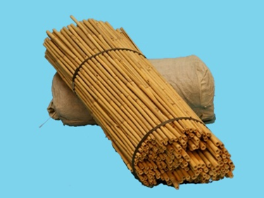
Tonkinstokken
.
Tonkinstokken, ook wel bamboestokken genoemd, zijn sterke plantstokken met een lange levensduur.
Vaak worden tonkinstokken in de fruit- en groenteteelt gebruikt om de planten te ondersteunen.
Droogte, kou, warmte of wind, de tonkinstokken zijn bestand tegen elk weerstype.

Slide 48
Tonkinstokken
.
De sterke eigenschappen van de tonkinstokken maakt het product uitermate geschikt als plantondersteuning voor de professionele tuinbouw.
Tonkinstokken zijn gemaakt van onbewerkt bamboe en worden gebruikt voor de teelt van bloemen, planten en groente. In de teelt van orchidee worden tonkinstokken regelmatig gebruikt.

Slide 49
Tonkinstokken
.
onmisbaar in de opkweek van groenteplanten. Tonkinstokken hebben een brede wand, wat ze sterker maakt dan standaard splitbamboe plantstokken.
Hierdoor hebben de plantstokken een langere levensduur..

Slide 50
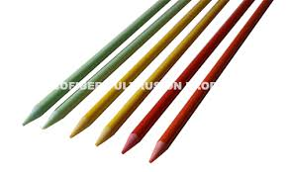
Glasfiber plantenstokken
.
Het materiaal glasfiber bestaat uit glasdraden die door een soort lijmverbinding worden samengevoegd. Deze verwerkingsmethode is onomkeerbaar. Oftewel: glasfiber plantstokken zijn niet te recyclen, waardoor er geen bestemming is voor deze producten na hun levensduur.
Glasfiber plantstokken zijn door het type materiaal een stuk flexibeler dan andere materialen. Hierdoor is de kans kleiner dat plantstokken breken.

Slide 51
Voor- en nadelen van glasfiber plantenstokken
.
+ Zeer stijf materiaal. Dit heeft als bijkomend voordeel dat je ten opzichte van de plant een dun stokje hoeft te gebruiken, waardoor deze minder opvallen.
+ Glasfiber schimmelt niet.
+ De plantstokken zijn flexibel en daardoor minder snel breekbaar.
- Het is niet mogelijk om glasfiber plantenstokken te recyclen.
- Glasfiber plantenstokken zijn niet biologisch afbreekbaar.

Slide 52
Automatisch stokken steken

Slide 53
Automatisch aanbinden
.

Slide 54
Vragen
Waarom moet je groentegewas snoeien?
Noem 3 verschillende manieren om groentegewas langs een draad omhoog te leiden.
Waarom moet je bladplukken?
Noem 2 manieren om blad te plukken
Waarom moet je trossnoeien?
Hoe voorkom je trosknikken
Waarom moet je perkplanten toppen?
Waarom moet je perkplanten uitzetten
Noem 2 manieren om perkplanten uit te zetten
Waarom steek je stokjes bij hang geraniums?

